Slide 1
Doğum Sonrası(Postpartum) Depresyon
Notes:
Merhaba arkadaşlar, bugün size postpartum dönemde görülebilen patolojilerden biri olan postpartum depresyon konusunu ve genel olarak bizi ne şekilde ilgilendirdiğini anlatmaya çalışacağım.

Slide 2
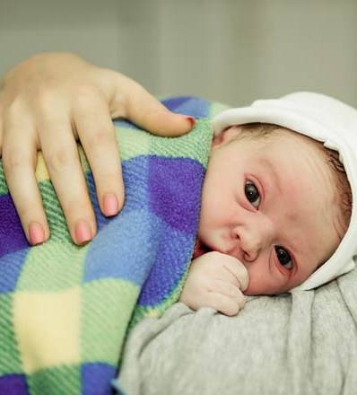
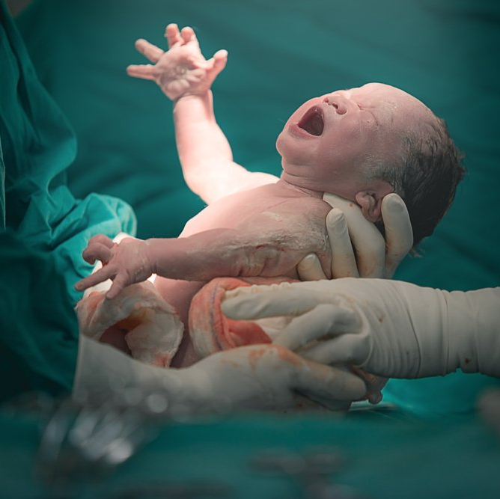
Notes:
Bu iç karartıcı patolojinin oluşması için öncelikle tam tersi bir durum olarak kabul edilen gebelik, doğum, anne olmak gerekir. Annelerin belki en mutlu anı doğum anı olmayabilir ama doğum, bebek sahibi olmak bütün olarak bakıldığında hayatlarındaki en mutlu anlardan biri.

Slide 3
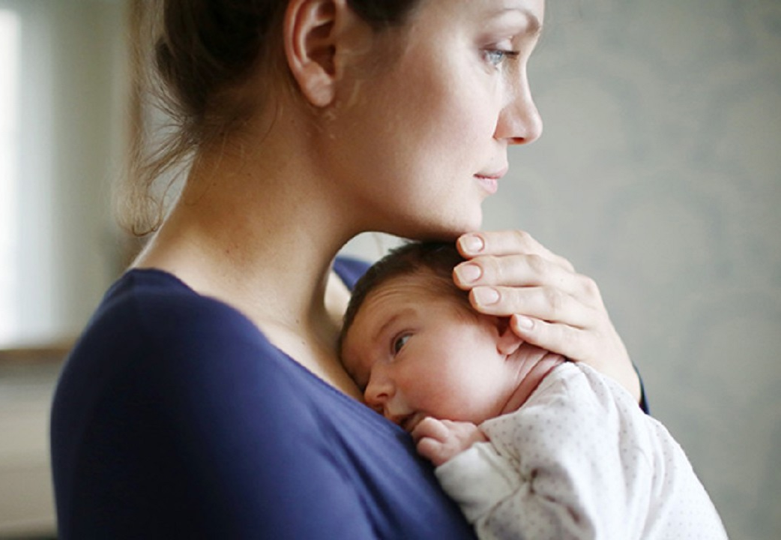
Notes:
Sonrasında olaylar biraz karmaşıklaşır. İşin içerisine duygular girer, hormonlar girer, etrafında olan veya olması gerekirken olmayan kişilerle olan ilişkileri girer.
Başlarda bir şey belli etmemeye çalışması ise bu durumun geç fark edilmesine yol açan başlıca sebeptir.

Slide 4
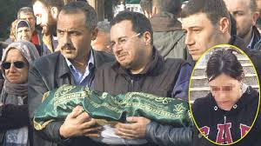
Postpartum
Annelik Hüznü
Postpartum Depresyon
Postpartum Psikoz
Notes:
Genel olarak üç başlıkta incelenebilir. Ana olarak başlangıç sürelerine ve klinik ağırlıklarına göre belirlenmiştir. Belki hatırlayanlarınız vardır ama alttaki resimde gösterdiğim 7 aylık oğlunu küvette boğarak öldüren anne. Davasında adli tıp tarafından postpartum psikoz teşhisi konuş. Cezai ehliyeti yoktur denmiş. Trajik durumlara sebebiyet verebilir.

Slide 5
Annelik hüznü
Yeni annelerin %50-80’inde görülebilir.
Doğum sonrası 3.-5. günlerde başlar.

Slide 6
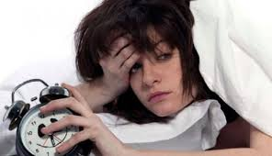
Semptomlar
Notes:
Annelik hüznü yaşayan kadınlarda genellikle konsantrasyon güçlüğü, anksiyete ve sinirlilik, ağlama, uyku bozuklukları ve hızlı duygu durum değişiklikleri görülebilir.

Slide 7
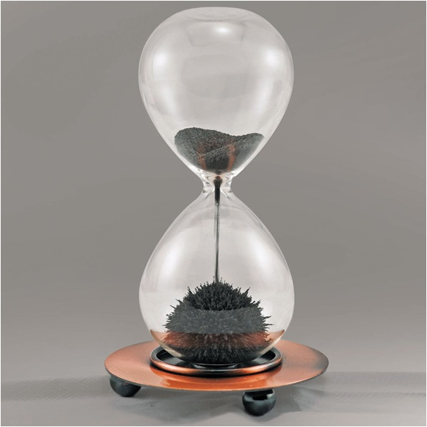
2 haftada kendiliğinden geçmesi beklenir.
Beklenen süre içerisinde iyileşme olmadıysa depresyona dönüşme açısından dikkatli olunmalıdır.

Slide 8
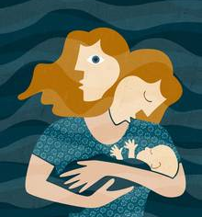
Postpartum Psikoz
Genellikle 2.-3. hafta başlar
2-3 ay kadar sürer.
Depresyon,
Hezeyanlar,
Kendine veya bebeğe zarar verme düşüncesi olabilir
Bu düşüncesini gerçekleştirebilir.

Slide 9
Belirti ve Bulgular
Yorgunluk, uykusuzluk, dinlenememe
Ağlama, duygusal değişimler
Şüphecilik, konfüzyon, dezorganize davranışlar

Slide 10
Bebeğin sağlığı ile ilgili obsesif düşünceler
Depersonalizasyon
Sanrılar(hezeyanlar)
Varsanılar(halüsinasyonlar)

Slide 11
İlk 4 hafta içinde depresyon
Bazı çalışmalarda daha çok 6-12. haftalar
1 yıl içinde herhangi bir zaman
Postpartum ilk 6 haftada depresyon olan kadınların yarısında prepartum depresif semptomlar

Slide 12
Postpartum Depresyon
Postpartum
Anne, bebek ve tüm aile
Anne-bebek bağı bozulur
Davranışsal, duygusal, kognitif bozukluklar
Suçluluk

Slide 13
Risk Faktörleri
Prenatal depresyon ve anksiyetenin varlığı
Geçirilmiş depresyon öyküsü
Çocuk bakımına ilişkin yaşanan stresler
Sosyal destek eksikliği
Stresli yaşam olayları
Annelik hüznü
Olumsuz evlilik ilişkileri
Düşük benlik saygısı
Bebeğin huysuzluğu
Annenin evlilikten memnuniyeti
Sosyoekonomik durum
Gebeliğin istenme durumu

Slide 14
Muhtemel fizyolojik ilişkiler
Kortizol düşüklüğü
Prolaktin düşüklüğü(emzirememe)
Hipotiroidi
Folat eksikliği

Slide 15
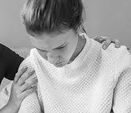
Semptom Profili
Kendini değersiz hissetme
Anksiyete ve hatta panik ataklar
Suçluluk
Bebekle ilgili endişeler
Ağlamaklı hal ve kontrolsüzce ağlama
Hareket ve konuşmada yavaşlık
Ajitasyon ve ya hiperaktivite
Yeme (iştah) bozuklukları (çok az veya fazla yeme)
Uyku bozuklukları
Düşüncelerde karışıklık ve daha unutkan olma
Duygusal dengesizlik
Öfke hissi
Umutsuzluk ve yetersizlik hissi
Ölüm ve intiharla ilgili düşünceler
Konsantrasyon ve karar verme yeteneğinde azalma
Seksi de içeren aktivitelerde azalma

Slide 16
Organik Patolojiler
Sheehan sendromu
Hipotiroidizim

Slide 17
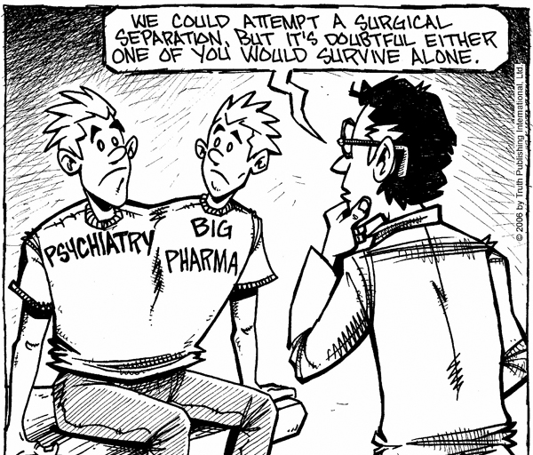
Tedavi
2 haftadan fazla süren semptomlar hekimi depresyon konusunda uyarmalı
Tedavi için;
Psikoterapötik
Farmakolojik
Elektrokonvülsif tedavi

Slide 18
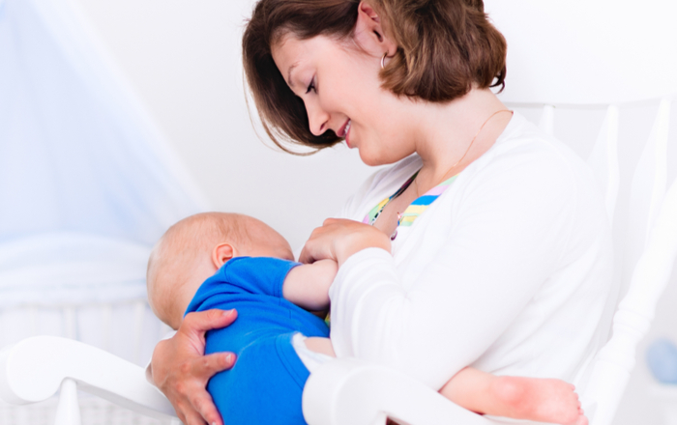
EKT
Emzirmeyi bırakmak istemeyenlerde
Şiddetli hastalık
Bir ay boyunca farmakoterapiye yanıtsız
Delüzyonal depresyonda

Slide 19
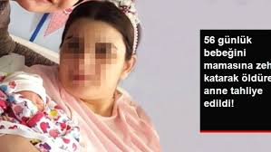
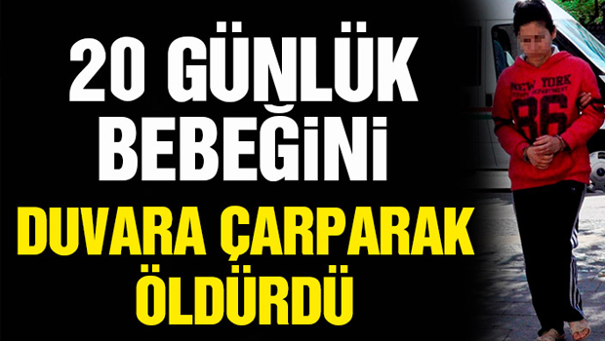
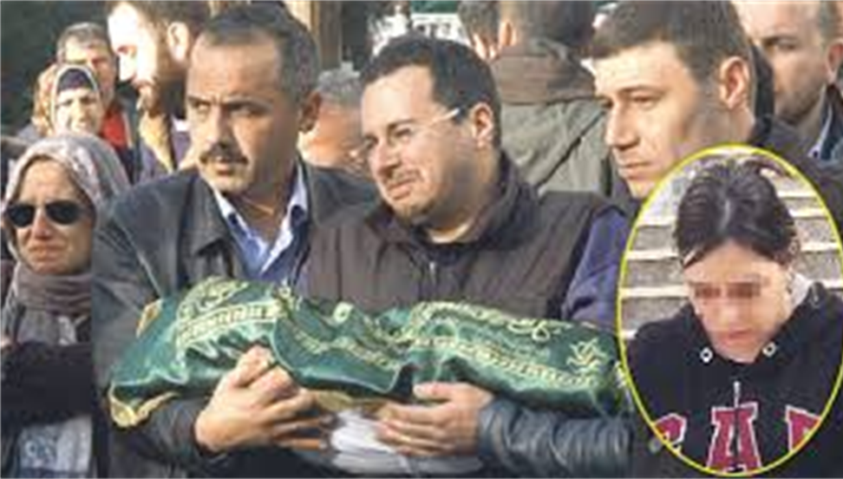

Slide 20
Teşekkürler..

